Slide 1

„Ärztliche Psychotherapie in der Konsilien-Liaison-Psychiatrie und Psychosomatik“
Prof. Dr. med. Albert Diefenbacher MBA
Facharzt Neurologie und Psychiatrie
Zusatztitel Psychotherapie
Facharzt Psychiatrie und Psychotherapie
Facharzt Psychosomatische Medizin und Psychotherapie
Zusatztitel Geriatrie
a.diefenbacher@udk-berlin.de
http://www.kometcampus.de/

Slide 2
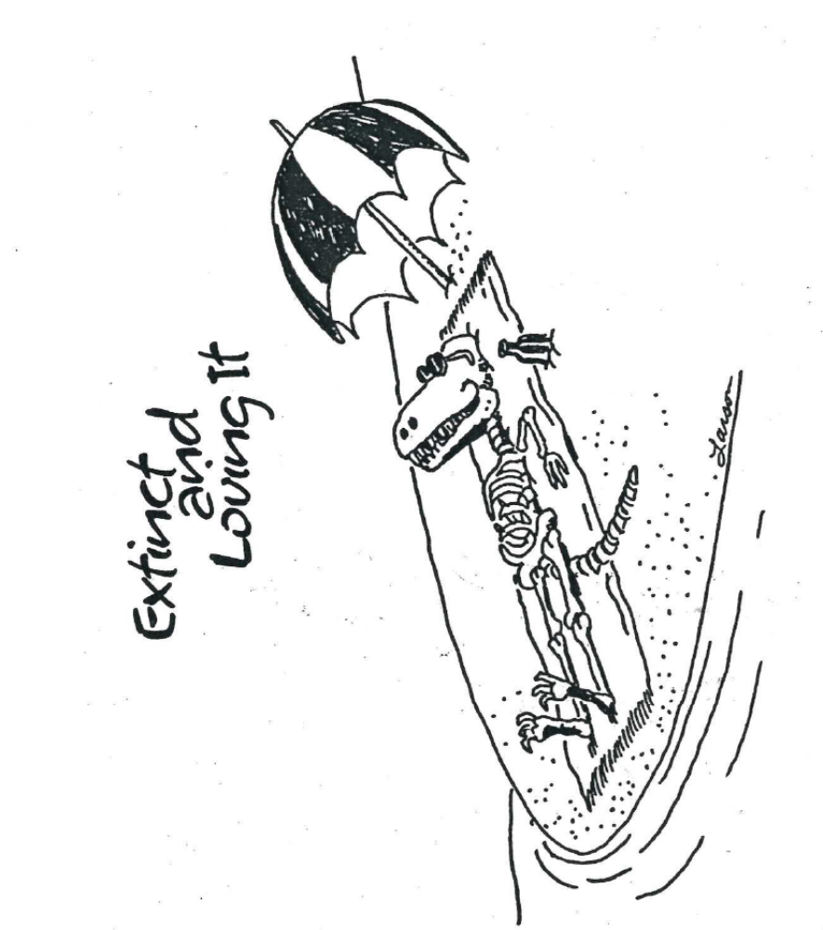
Sur l‘eau
Rien faire comme une bête, auf dem Wasser liegen und friedlich in den Himmel schauen, sein, sonst nichts, ohne alle weitere Bestimmung und Erfüllung, könnte anstelle von Prozess, Tun, Erfüllen treten.
(T.W. Adorno, Minima Moralia)

Slide 3

Psychotherapie – quo vadis ?
Albert Diefenbacher

Slide 4

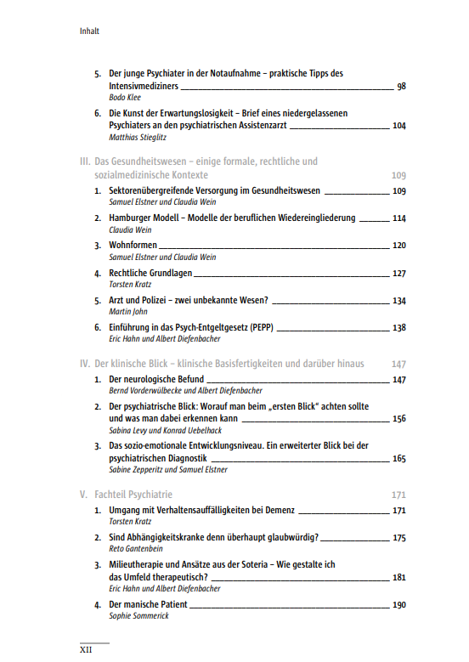
2015

Slide 5
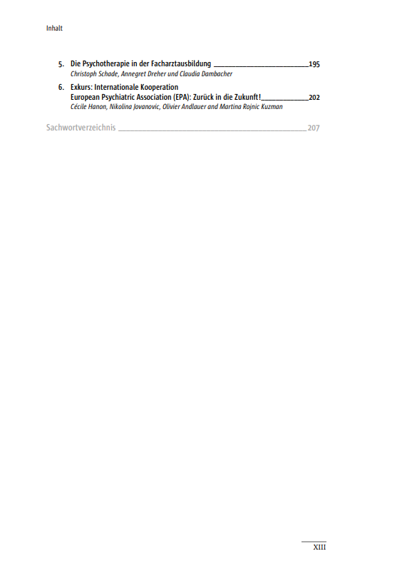
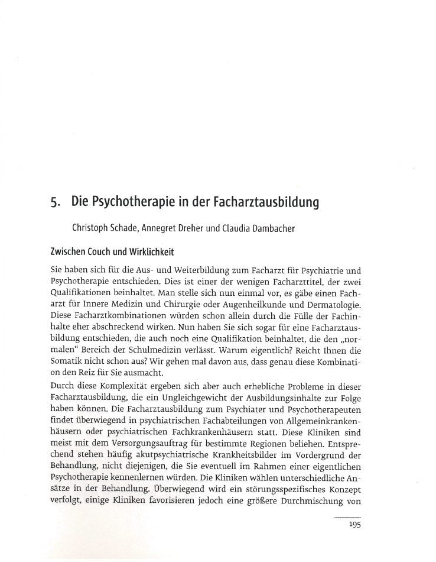

Slide 6

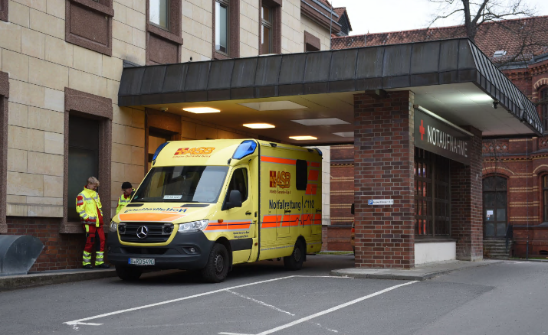
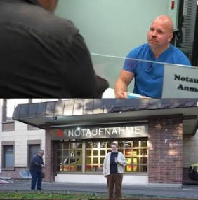
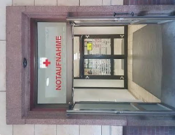
Notaufnahme

Slide 7
Fallgruben der Ersteinschätzung in der NA
Diskriminierung zwischen somatischen Erkrankungen
und Verhaltensauffälligkeiten:
„Patienten, die mit psychiatrischen Symptomen in der Notaufnahme vorstellig werden, stellen ein besonderes Patientengut dar. Sie sind häufig schwierig im Umgang und haben oft somatische Ursachen für die Beschwerden.“1)
„Ein psychiatrischer Notfall ist ein Zustand, der häufig, aber nicht immer, zwangsläufig durch eine psychiatrische Krankheit bedingt ist.“2)
„In der Notfallsituation beschränkt sich die Differenzialdiagnose auf den Ausschluss ursächlicher organischer Faktoren“3)
1) Beerhorst KS, Kardels B, Beine KH:
Medical Clearance bei psychiatrischen Symptomen. Notfall Rettungsmed 2012 (15): 338-41
2) Mavrogiorgou P, Brüne M, Juckel G: Ärztlich-therapeutisches Vorgehen bei psychiatrischen Notfällen. Deusch Ärztebl 2011:108 (13): 220-30
3) Schönfeldt-Lecuona C, Dirks B, Wolf RC, Pajonk FG, Feudemann RW, Höse A, Connemann B: Notfall+Rettungsmed 2008:11 (8): 531-6
R. Asche, A. Dreher, R. Burian, A. Diefenbacher

Slide 8
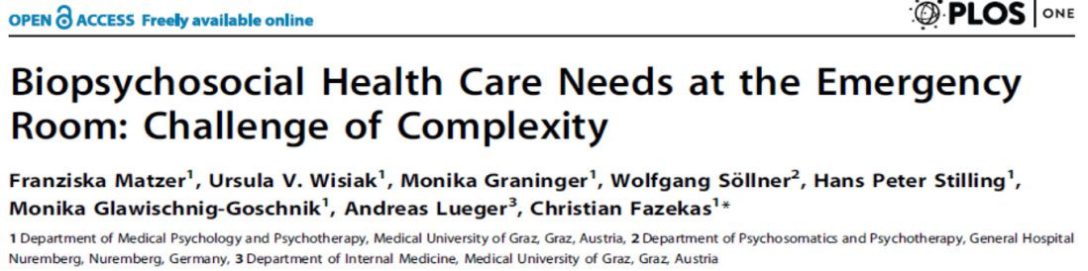
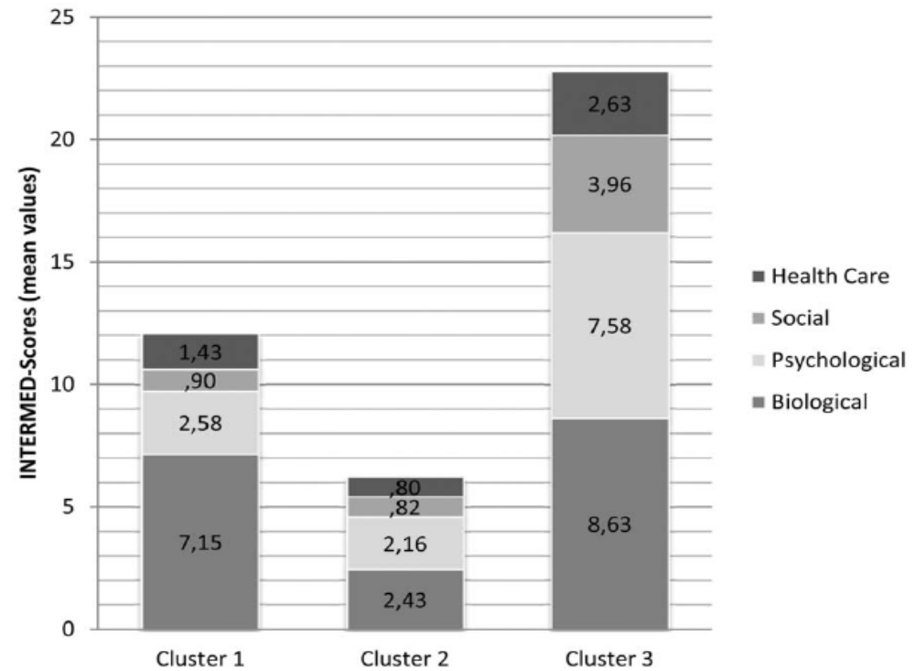

Slide 9
Einsatz der Psychologinnen und Psychologen in der Notaufnahme des KEH –
ein Modellprojekt

Slide 10

Konsiliar-/Liaison-Psychiatrie:
die Herausforderungen bleibt bestehen!
Volker Arolt
Klinik und Poliklinik für Psychiatrie und Psychotherapie
Universitätsklinikum Münster
^{Berlin, 4. 12. 2019}

Slide 11
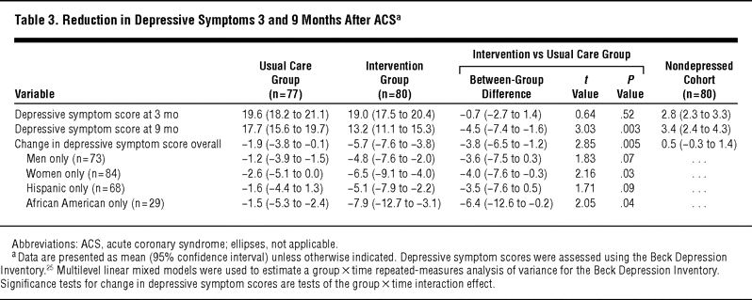

COPES: Ergebnisse – Depressionssymptome
Davidson, K. W. et al. Arch Intern Med 2010;170:600-608.

Slide 12
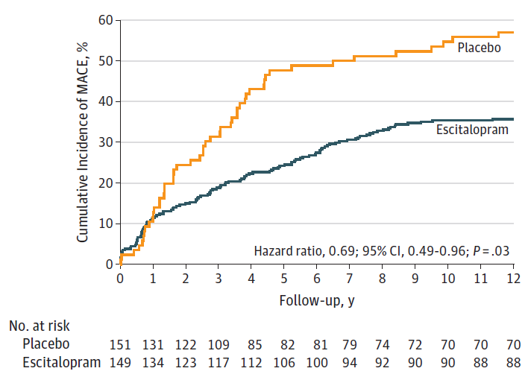
Kumulative Inzidenz von Major Adverse Cardiac Events
Follow-UP der EsDEPACS-Studie (Gwangju, Korea)
Kim JM et al. JAMA. 2018;320:350-358.

Slide 13



Psychosomatische
Tagesklinik

Slide 14
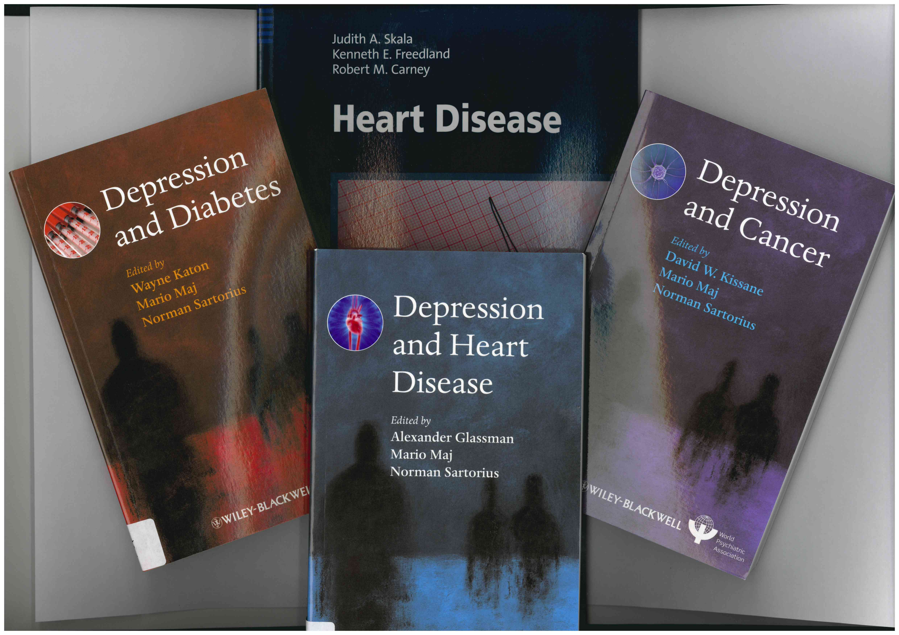

Slide 15
Psychodiabetologische Störungsbilder
Folie von M. Meißner
Nikotin-missbrauch/
abhängigkeit
reduzierte Compliance
Spritzenphobie
Schizophrenie
Angst-störungen
Alkohol-missbrauch/
abhängigkeit
Hypo-glykämie-wahrnehmungsstörung
ungünstiger Lebensstil
Hypo-glykämie-angst
kognitive Defizite
Depression
Demenzen
Stress
Angst vor Folge-
erkrankungen
Spritzen-fehlgebrauch
Sexual-störungen
Insulin-Purging
interpersonelle Probleme
vermindertes Coping bei Fußsyndrom
häufige BZ-Messungen
manipulative
Insulingaben
Ess-störungen
Notes:
Wie können diese Aussehen?
Insbesondere der Umgang mit psycho-sozialen Belastungen im Zusammenhang mit Diabetes, sowie psychische Komorbiditäten Depressionen, Angsterkrankungen, Essstörungen) stellen Patienten und Behandler vor besondere Herausforderungen.

Slide 16

Diabetes und Psyche
10.02.2016
  Konsiliarische Gesprächssituationen in der
  Psychodiabetologie
  Einführung –
  KEH CL-Kurs 24./25.03.2017
Ronald Burian, KEH
Inga-Marlen Pontow, KEH
Albert Diefenbacher, KEH

Slide 17
Vignette 4
  Konsil der internistischen Station:
  27-jährige Patientin Größe 169 Gewicht: 60kg
  Diabetes mellitus Typ 1 seit 2011
  HbA1c 7,1%
  Therapie: Protaphane 0 – 0 – 0 – 4/6 (zwischen 22.00 – 02.00 Uhr),
Actrapid (20 min. SEA) oder Humalog, berechnet selbst die Dosis
BE-Faktor: 1:1 zu allen Mahlzeiten (bei hoher Aktivität 0,5:1),
Gesamtdosis ca. 15 – 25 IE
  SozialAnamnese: ledig, Trennung vom Partner
  Hotelfachfrau am Empfang, stellv. Leitung, Schichtdienst
  Konsilanfrage:
  Angstattacken in verschiedenen Situationen auftretend, vor allem abends und wenn sie alleine ist.
  Befürchtet, Hypoglykämie und „Schlimmeres“ zu erleiden (bisher nicht erlebt),
  bis zu 100x Woche BZ gemessen,
  „pro forma“ gegessen. Zieht sich zurück,
  schwere Einschränkung der Lebensqualität. Bitte um psychiatrische Stellungnahme und Empfehlung.

Slide 18
Komorbide Depressionen
cave: Hypoglykämie als Folge eines Suizidversuches oder selbstschädigendem Verhaltens
Behandlung nach S2-Leitlinie: siehe S3-Leitlinie Depression
  Psychotherapie (KVT, IPT, TP, ggf. Stressmanagment)
  Pharmakotherapie (cave: SSRI können zu vermehrten Hypoglykämien führen, TZA verschlechtern die Stoffwechsellage, Gewichtszunahme)
Notes:
Psychotherapeutische Interventionen: insbesondere Aktivitätenaufbau, (Umgang mit neg. Gedanken + Soziale Kompentenz)

Slide 19
Angststörungen
unklare Datenlage, ob Angststörungen häufiger bei Diabetikern auftreten
Auswirkungen der Komorbidität: überdurchschnittliche Belastung im Umgang mit Diabetes und Lebenszufriedenheit
diabetesbezogene Ängste:
  Hypoglykämieangst: übermäßige Angst vor Hypoglykämie, erschwerte Diskrimination Angstsymptome/hypoglykämische Symptome, diabetesspezif. Vermeidungsverhalten (erhöhte BZ-Werte, häufiges Messen, kein Sportnie alleine zu Hause etc.)
  Angst vor Diabetesfolgen
  Insulinspritzenphobie (selten)

Slide 20
Angststörungen
S2-Leitlinie
Behandlung komorbider Angststörungen: siehe S3-Leitlinie Angststörungen
Behandlung diabetesbezogener Ängste/Angststörungen:
>>> 1. Wahl : Verhaltenstherapie bei einem diabetologisch erfahrenen Psychotherapeuten
Notes:
- Blutzuckerwahrnehmungstraining -> Bsp. Frau K. wiederholt internistisch stationär auf Grund von straken Hypoglykämien -> Unterzuckerung für Pat immer schwieriger Wahrzunehmen, früher schwitzige Hände, jetzt bemerkt sie nichts.
- Differenzierung zwischen Symptomen der Panikattacke und der Hypoglykämie
- Behandlung der komorbiden Panikstörung mit Exposition

Slide 21
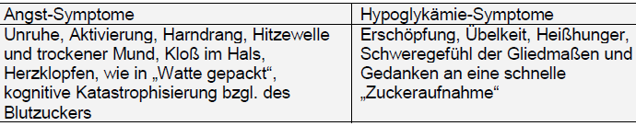
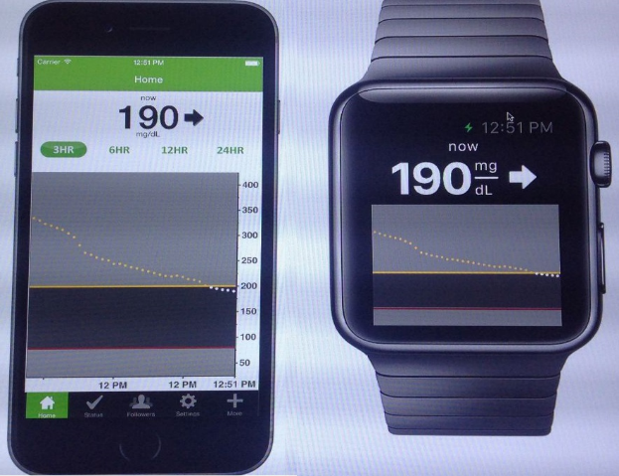
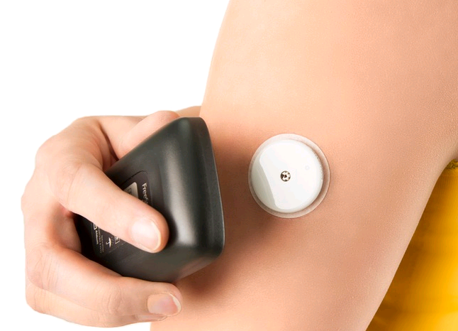
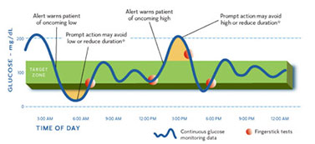
Differenzierung zwischen Symptomen der Panikattacke und der Hypoglykämie
Abbott FreeStyle Libré
A. Diefenbacher

Slide 22
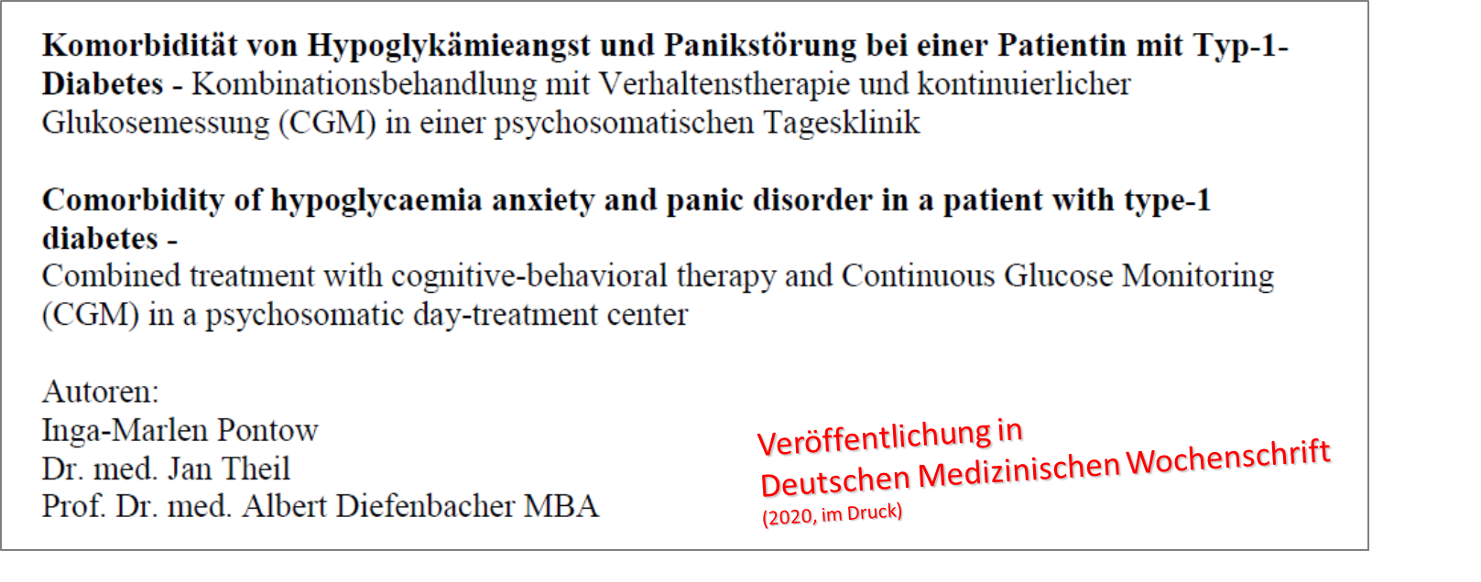
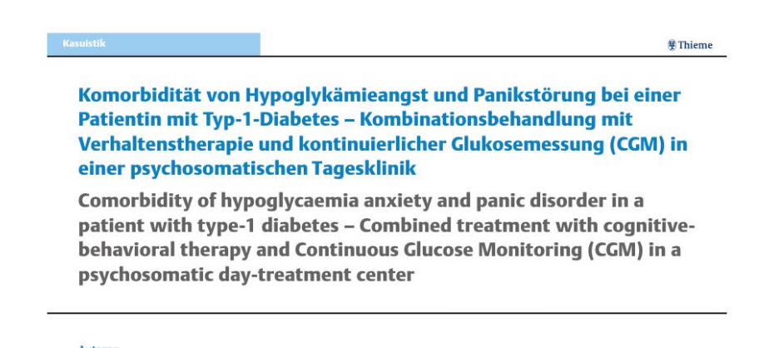

Differenzierung zwischen Symptomen der
Panikattacken und der Hypoglykämie
Prof. Dr. A. Diefenbacher, KEH

Slide 23


C-L-Psychiatrie und Psychotherapie
Nickel, Diefenbacher, Burian, Härter (2024)

Slide 24
Psychotherapie im CL-Dienst - abhängig von der Organisationform
A: Klassische Konsile („on call“, „Feuerwehr“):
  Überwiegend Einmal- Kontakte
  Zeit/Konsil bei Erstkontakt ca. 60-75min
  (einschließlich Dokumentation)
B: Liaison- Projekte
  Integration des CL- Psychiaters in ein nicht-psychiatrisches Team
  Arbeit mit Patienten und Team
  Meist bei chronischen und komplexen Erkrankungen
    Psychoonkologie
    Schmerztherapie
    Psychodiabetologie
    Psychokardiologie etc.

Slide 25
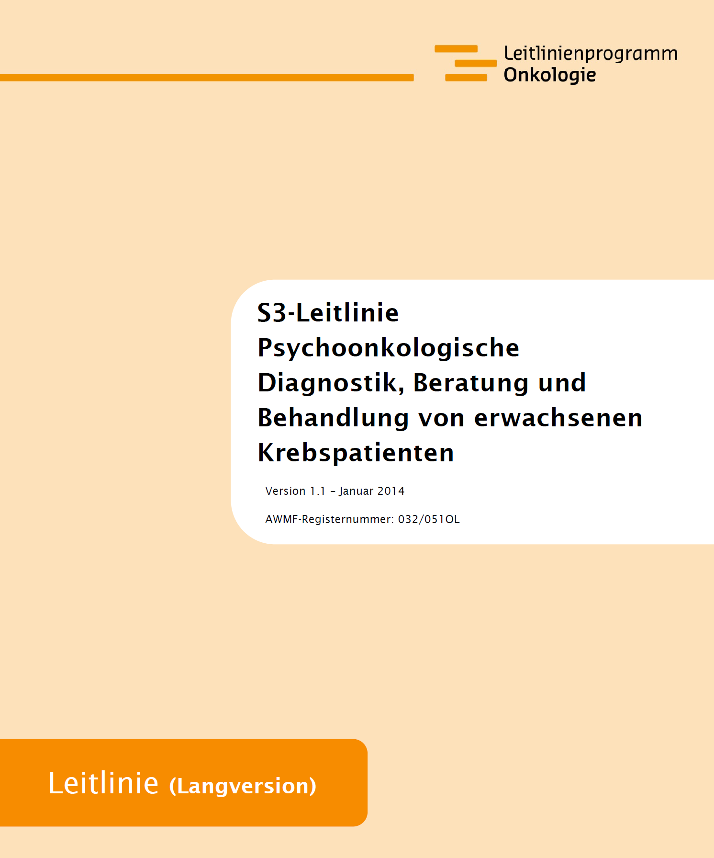
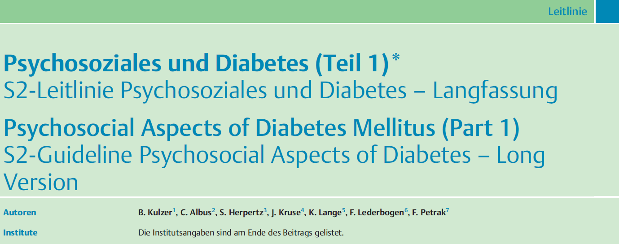
Definition
Liaisonpsychiatrie
zeitlich intensivere Integration des Psychiaters in einen Bereich der somatischen Medizin, wo er regelmäßig, also auch ohne direkte Anforderung, präsent ist.
(Diefenbacher, 1999)
Prof. Dr. med. Diefenbacher, Berlin

Slide 26
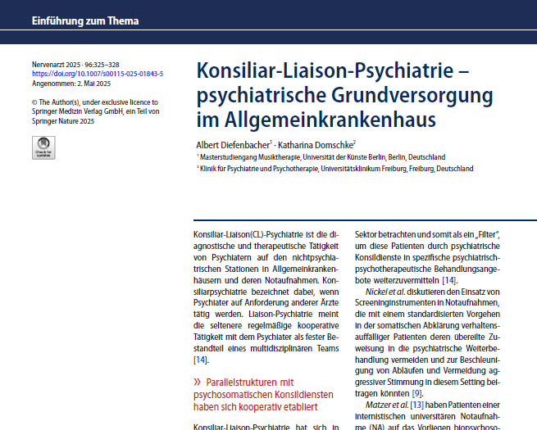



Slide 27
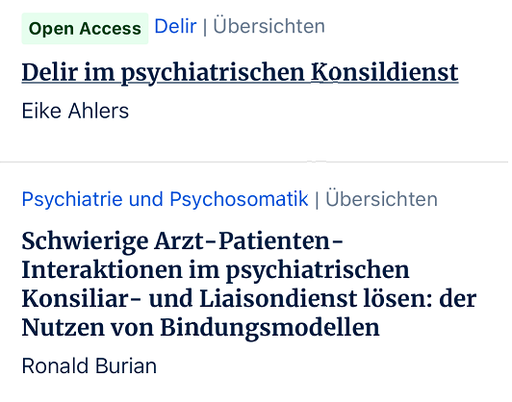
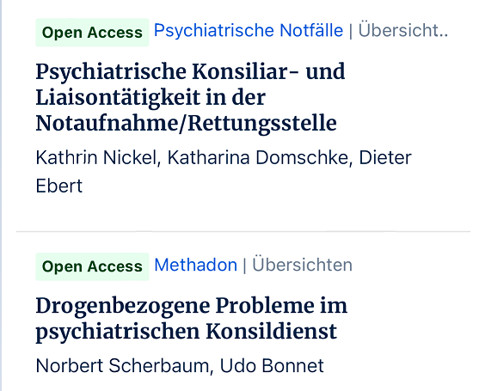

Slide 28
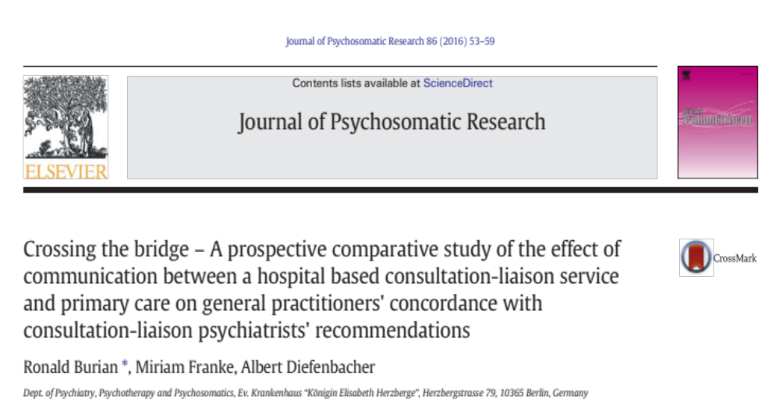
Die Schnittstelle vom KL-Dienst zur
Ambulanten Behandlung
RCT (N=117)
KL-Patienten mit Angst und Depression
Nur 20% der Patienten erhielten die empfohlene Depressionsbehandlung durch ihre HÄ nach Entlassung
Bei Telefonat KL-HÄ: 85%
Prof. Dr. med. Diefenbacher, Berlin

Slide 29
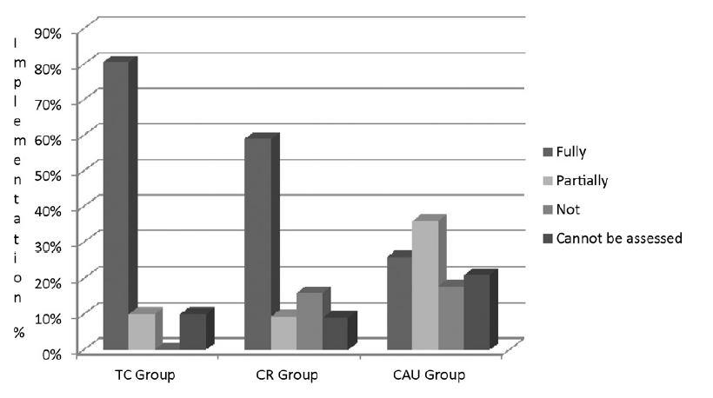
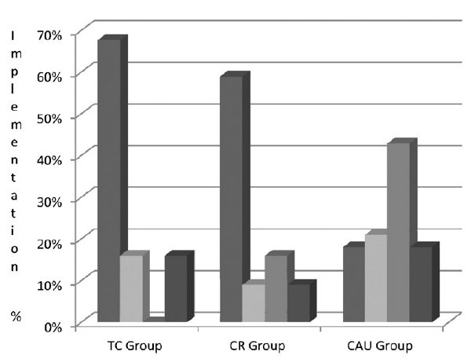
Miteinander Reden ist effektiv!
Psychopharmakotherapie
Psychotherapie
TC = telephone call, CR = consultation report, CAU = discharge letter
Burian R, Franke M, Diefenbacher A. J Psom Res 2016; 86: 53-59
Prof. Dr. med. Diefenbacher, Berlin

Slide 30
Patient*in kommt in die Notaufnahme
Triage durch Mitarbeiter Notaufnahme
Somatische Abklärung
(Innere, Neurologie etc.)
Psychiatrische Abklärung
Psychiatrische Ersteinschätzung
Konsilpfleger*in
Abweisung
(z.B. Patient*in möchte lediglich einen geplanten Termin zum Entzug)
Kriterien für Abweisung durch Konsilpfleger*in
ja
nein
Kriterien für Aufnahme
ja
Organisation der Aufnahme durch Konsilpfleger*in
nein
Leitende*r Ärztin/Arzt Konsildienst
Kriterien für ärztlichen Kontakt
PsychKG
akut psychotisch/manisch
hirnorganisch
Entzug (VAES)
Fokus Medikamente
ja
Ärztlich- psychiatrische Vorstellung
nein
Psychologin/Psychologe

Slide 31
Delirium: a Biopsychosocial Approach
Diagnosis and management of delirium, which can be regarded as a ‘psychosomatic illness’ strictu sensu, may be regarded as a “marker” of the overall quality of care given by a general hospital (Diefenbacher, Leentjens 2005).
Prof. Dr. A. Diefenbacher, KEH

Slide 32
Delir (ICD-10 F05)

Slide 33
Hyperästhetisch-emotionaler
Schwächezustand
(Bonhoeffer 1912)
Achsensymptom Bewusstseinstrübung kann auch fehlen !
Launische Reizbarkeit, Affektinkontinenz,
Neigung zu Tränenausbrüchen

Slide 34
BIO-psychosozial

Slide 35
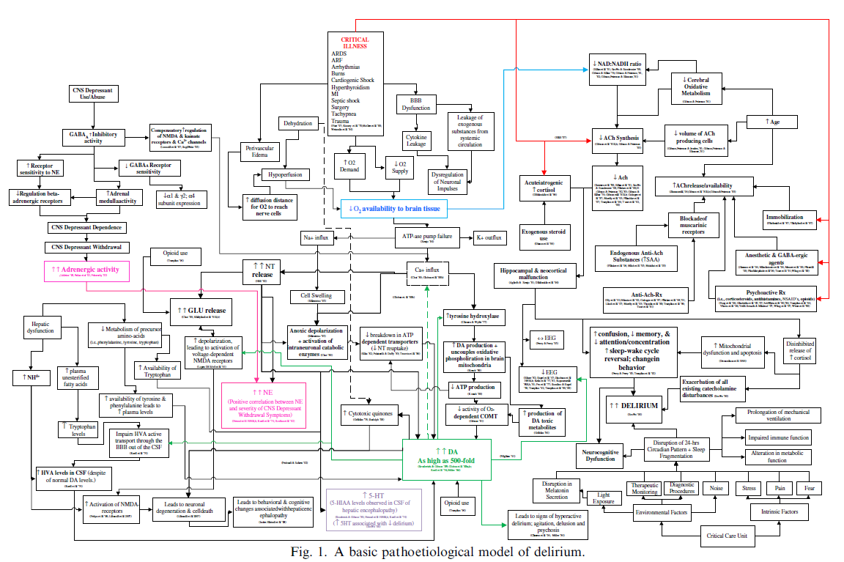
Pathoetiological Model of Delirium (Maldonado 2008)

Slide 36
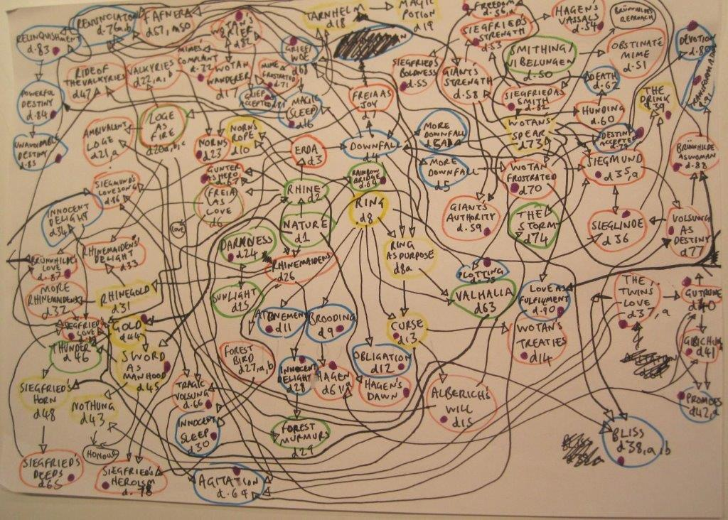

Slide 37
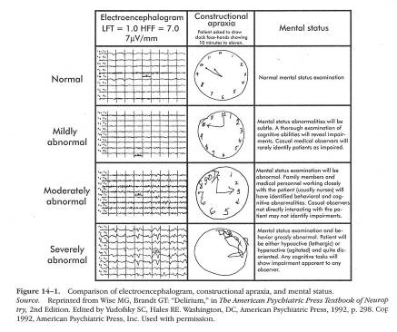
Bed side tests
Clock Completion Test
Short-Mini-Mental-State-Examination („sMMS“)
  3 words 3 p.
  Time/orientation 4p.
  Serial 7´s 5p.
  3 words memory 3p.
  score 15p.
  Cut off: failures 4/5
  Time: max. 2 min
Prof. Dr. A. Diefenbacher, KEH

Slide 38
Bio-PSYCHO-social

Slide 39
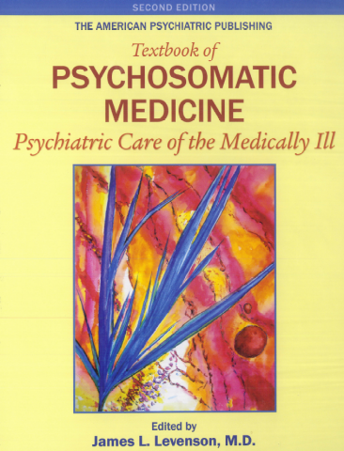
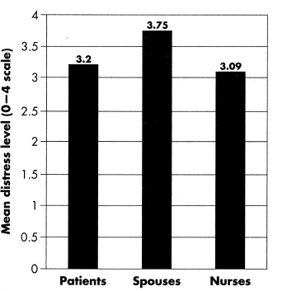
Distress?
Levenson (Hrsg):
Textbook of Psycsomatic Medicine,
2011, Fig. 5-2, p. 75
Prof. Dr. med. Diefenbacher, Berlin

Slide 40
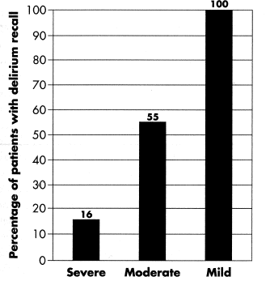
Is there always amnesia ?
Levenson (Hrsg):
Textbook of Psycsomatic Medicine,
2011, Fig. 5-2, p. 75
Prof. Dr. med. Diefenbacher, Berlin

Slide 41
PTSD in Delirium?
Postoperative delirium is an independent risk factor for posttraumatic stress disorder in the elderly patient: a prospective observational study.
Drews T et al., Eur J Anaesthesiol 2015 Mar; 32(3)
The prevalence of PTSD 3 month after surgery in elderly patients was
high using the screening instrument PTSS-14 (12 %)
… post-traumatic stress disorder … following discharge from an intensive care unit.
Svenningsen H, Dan Med J 2013 Apr; 60(4)
  After 2 vs. 6 months, PTSD was found in 7 % vs. 5 %, anxiety in
  6 % vs. 4 %, and depression in 10 % at both interviews.
Prof. Dr. med. Diefenbacher, Berlin

Slide 42
Bio-psycho-SOZIAL

Slide 43

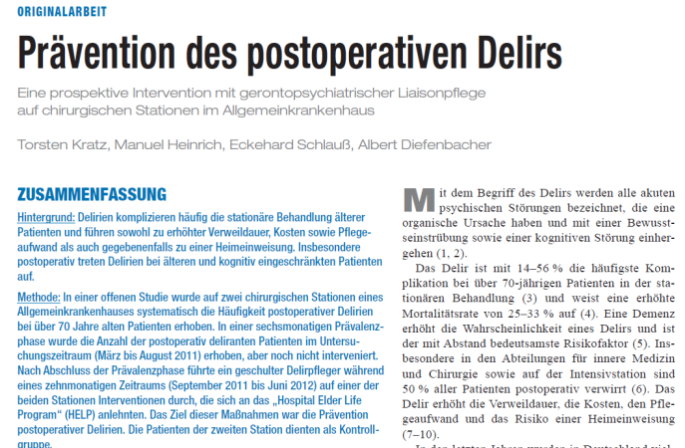
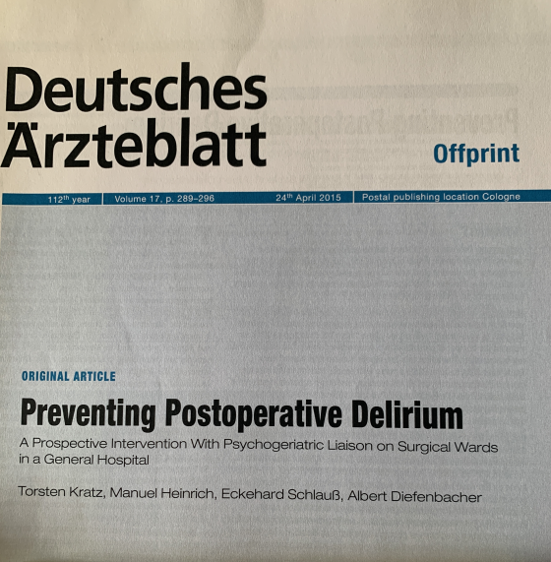
Deutsches Ärzteblatt 2015, Jg. 112, Heft 17, S. 289-296

Slide 44
Diagnosis and management of delirium, which can be regarded as a ‘psychosomatic illness’ strictu sensu, may be regarded as a “marker” of the overall quality of care given by a general hospital.
(Diefenbacher, Leentjens 2005)

Slide 45
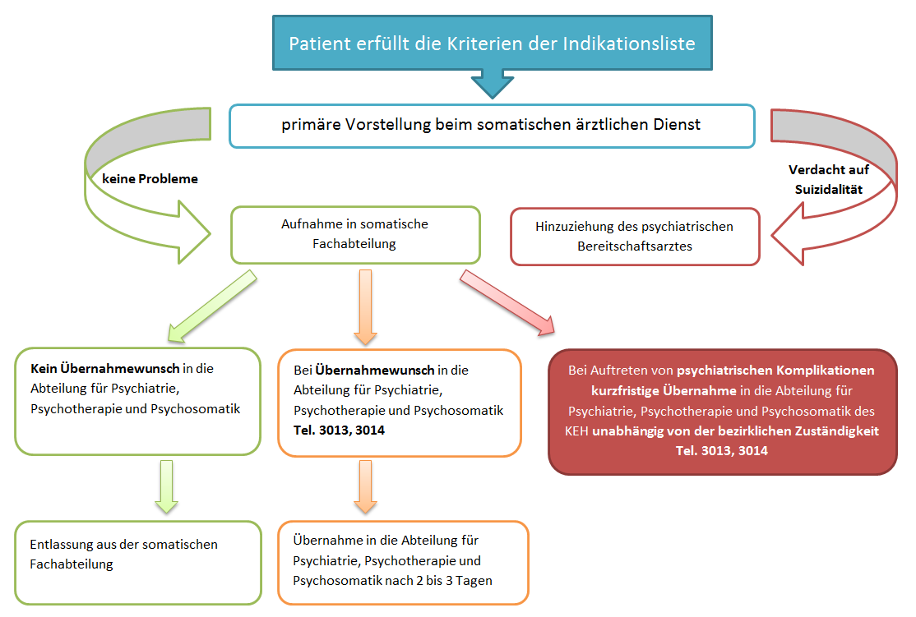
Algorithmus für Alkoholentgiftungen in den somatischen Abteilungen des KEH
Prof. Dr. A. Diefenbacher, KEH

Slide 46
Psychotherapie im CL-Dienst

Slide 47
Four Prototypes of Psychiatric Consultation
(According to Lipowski 1996)
Classical patient centered psychiatric consultation (Bibring, 1956)
Crisis intervention (Groves & Kucharsky 1987, Weismann 1997, Saupe & Diefenbacher 1996)
Physician centered approach (Schiff & Pilot 1959)
Situational approach (Meyer & Mendelson 1961)

Slide 48
Situational Approach
(According to Meyer & Mendelson 1961)
1. Initiation of the psychiatric consult
2. Exploration of patient by CL psychiatrist
3. Psychiatric intervention (aiming at the Operational Group comprised of patient, physician and staff )

Slide 49
Operational Group
Patient
Somatic Physician
CL-Psychiatrist
Ward Staff
Family Doctor

Slide 50
Analysis of the Consultation Process in the 1990s (According to Ramchandani et al. 1997)
Facilitation:
- Supportive psychotherapy
- "Adjuvant" short term prescription of psychotropics
- Mediation between psychiatry and "The rest of" medicine
Establishing consensus
Interpretation of patient behavior

Slide 51

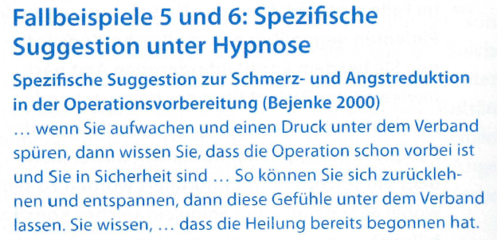
Hypnose - psychotherapeutisches Instrument im psychiatrischen Konsiliar-/Liaisondienst?
Hypnose – psychotherapeutisches Instrument
im psychiatrischen Konsiliar-/Liaisondienst?
(Elstner S, Gläser H, Diefenbacher A 2010)

